Slide 1
Základy neurologie
Iva Šrotová
Neurologická klinika FN Brno Bohunice
Masarykova Univerzita Brno

Slide 2
Iva Šrotová
- FN Brno Bohunice (výzkum neuropatické bolesti – periferní a centr. Nervový systém, iktová jednotka, ambulance pro RS, RS – spolupráce s psychology, ... – zaměření – jiná onemocnění – možnost konzultací kolegů)
- Soukromá neurologická ambulance
- rodičovská dovolená (děti, kamarádky, multidisciplinární přístup)
- 3. rok výuka Neurologie pro logopedy

Slide 3
Neurologie pro logopedy
- mé východiska – předměty absolvované, předměty navazující (dr. Košťalová), konzultace s vystudovanými logopedy (kliničtí logopedi, logopedie ve školce, Bobath logopedie...), doc. Býtešníková, doc. Ošlejšková
- cíl přednášek – získat přehled o oboru, o neurologických onemocněních, praktické informace (co dělat při CMP, epileptickém záchvatu ...)
- veškeré materiály budou dostupné na is.muni
- jak pracovat s přednáškou
- test
- zpětná vazba

Slide 4
Obsah přednášky
Definice oboru neurologie
Základní strukturální a funkční jednotky
Diagnostické metody v neurologii
CNS (centrální nervový systém) anatomie a fyziologie, vybraná onemocnění
Hlavové nervy
PNS (periferní nervový systém) anatomie a fyziologie, vybraná onemocnění

Slide 5
Obor neurologie
Logopedie
Psychologie
Rehabilitace
Soc.poradenství
Spolupráce s rodinou pacienta
Interní medicína Ortopedie
Neurochirurgie
Oční lékařství
ORL
Specifický obor
Díky moderní terapie je řada neurologických onemocnění (roztroušená skleróza, epilepsie...) „neviditelných“
Terapie neurolog. onemocnění je většinou dlouhodobá
Velmi důležitý a přínosný pro pacienta je multidisciplinární přístup a spolupráce s rodinou

Slide 6
Základní strukturální a funkční jednotky

Slide 7
Základní pojmy
Funkčně a anatomicky dělíme:
CNS (centrální nervový systém)
- mozek
- mícha
PNS (periferní nervový systém)
- hlavové nervy
- míšní nervy (včetně motorických neuronů umístěných v předních míšních rozích o ganglií senzitivních neuronů (umístěných na zadních míšních kořenech) a jejich centrálních výběžků probíhajících zadními míšními provazci.

Slide 8
Neuron
Základní STAVEBNÍ JEDNOTKA nervového systému (CNS i PNS)
TĚLO (obsahuje jádro, jadérko a další buněčné organely)
- těla neuronů v CNS tvoří šedou hmotu (jádra, mozk. kůru)
- těla neuronů v PNS tvoří ganglia (senzitivní x vegetativní)
Z běnčného těla vybíhají:
VÝBĚŽKY (v CNS bílá hmota, v PNS periferní nervy):
- NEURIT (AXON) (vede vzruch od buňky, na konci má terminální větvení -napojení na dendrity, těla či axony jiných neuronů x na sval. vlákna)
- DENDRITY (krátké, obvykle několik, vedou vzruchy k neuronu, na ně napojeny axony jiných neuronů)

Slide 9
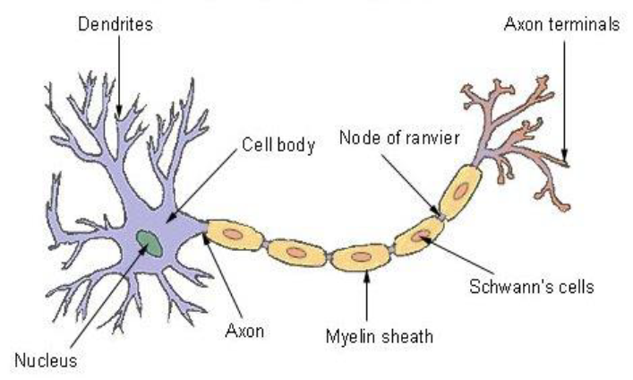
Myelinová pochva
Axony jsou většinou (kromě vegetativních) obaleny myelinovou pochvou.
Neurony CNS vytvářejí pochvu pomocí oligodendrocytů (oligodendroglie).
Postgangliová vlákna autonomního nerstva jsou vybavena pouze pochvou Schwannovou.
V PNS ji tvoří Schwannovy buňky a pochva je zde přerušována Ranvierovými zářezy.
Myelinová pochva funguje jako izolant a čím je vlákno silnější, tím jsou myelinové segmenty mezi zářezy delší, což urychluje vedení vzruchu.
Rozdíly v rychlosti vedení jsou mezi nemyelinizovanými a silnými myelinizovanými vlákny až o dva řády ve prospěch druhých jmenovaných.

Slide 10
Typy neuronů podle příslušnosti k nervovým systémům
motorické (= motoneurony) - v předních rozích míšních + v motorických gangliích některých hlav. nervů, axony vedou odstředivě (ke svalům), silné, myelinizované
senzitivní - buňky v gangliích zadních kořenů + některých hlav. nervů, vedou dostředivě (z kůže a orgánů),síla a stupeň myelinizace dle funkce
vegetativní (autonomní) - vždy odstředivě, tenká nemyelinizovaná
SYMPATICKÁ: 1. buňky v míše, 2. buňky v gangliích blízko míchy (truncus sympaticus)
PARASYMPATICKÁ: těla 1. buněk v jádrech CNS nebo v sakrální míše, 2. buňky jsou v gangliích ve stěně orgánů nebo v jejich blízkosti
interneurony (mozek a mícha, nelze je jednoznačně přiřadit k některému z těchto systémů

Slide 11
Přenos nervového vzruhu
Membrána neuronu odděluje dvě prostředí s odlišným elektrickým nábojem.
Uvnitř buňky záporné Cl ionty
vně buňky kladné K a Na ionty
Podráždění
Propustnost pro Na ionty pronikají do buňky a dochází k depolarizaci.
Klidový potenciál
Akční potenciál

Slide 12
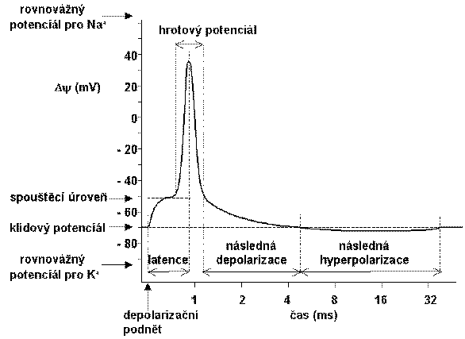
Přenos nervového vzruchu
ŠÍŘENÍ VZRUCHU PO DANÉM NEURONU či jeho výběžcích
zákon „VŠE NEBO NIC“ –podprahové podráždění vzruch nevyvolá, nadprahové (pak už jakkoli silné) vzruch vyvolá
v klidu na membráně =
KLIDOVÝ POTENCIÁL
vzruch =
AKČNÍ POTENCIÁL
reversibilní změna membránového potenciálu
Akční potenciál - schéma
Zdroj: http://www1.lf1.cuni.cz/~zfisar/bp/1.6.old.htm

Slide 13
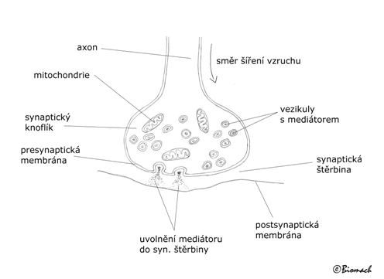
Synapse nervových buněk
přenos vzruchu MEZI NERVOVÝMI BUŇKAMI= SYNAPSE
přenos je pouze JEDNOSMĚRNÝ (z terminálního větvení axonu na násl. neuron –nejčastěji na dendrity, event. tělo, méně na axon)
CHEMICKY= uvolnění MEDIÁTORU z terminálního větvení axonu 1. neuronu vazba na receptory na 2.neuronu (x svalu, kde opět vyvolá akč. potenciál…)
↓
vyvolá podráždění (excitační mediátory)- acetylcholin, noradrenalin
x útlum membrány dendritu (inhibiční mediátory) – kys. Gama aminomáselná
Vznik akčního potenciálu na druhém neuronu

Slide 14
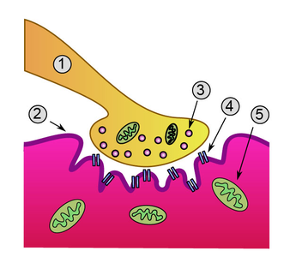
Nervosvalová ploténka
typ chemické synapse.
funkcí je přenos vzruchu z neuronu na svalové vlákno
mediátorem je zde acetylcholin (excitační mediátor), uvolňovaný z presynaptické části ploténky (z axonu nervové buňky).
1 presynaptický útvar
2 sarkolema
3 synaptické váčky
4 receptory pro acetylcholin
5 mitochondrie

Slide 15
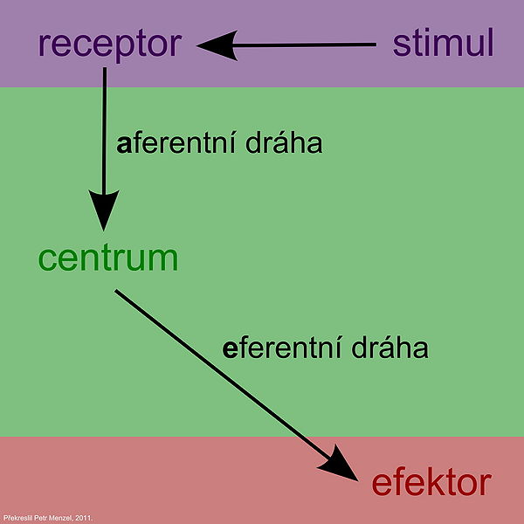
Reflexní oblouk
Reflex je základní funkční jednotka nervového systému.
Je tvořen reflexním obloukem
Reflexní oblouk je tvořen
receptor -přijímá podněty
aferentní (dostředivá) dráha - vede podnět do CNS
centrální nervová soustava- podnět zpracuje
eferentní (odstředivá) dráha - vede podnět podle charakteru buď do svalu nebo žlázy
efektor- sval či žláza vykonávající činnost

Slide 16

Reflexy
Nepodmíněné reflexy – chování vrozené, zajištuje nižší nervová činnost, například reflex patelární, zornicový a podobně
Podmíněné – chování získané, zajištuje vyšší nervová činnost, vznikají a zanikají v průběhu života

Slide 17
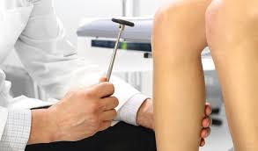
Vyšetřovací metody v neurologii
klinické vyšetření
zobrazovací metody
elektrofyziologická vyšetření
ultrazvukové vyšetření
lumbální punkce

Slide 18
Klinické vyšetření vzor norm.neurolog.nálezu:
Vědomí: Při vědomí, orientován, spolupracuje.
̶Řeč: Verbální projev fluentní, bez poruchy fatických funkcí, bez dysartrie
̶Hlavové nervy: zornice izo, reagují, bulby ve stř. postavení, volně pohyblivé, dotahují všemi směry, mimika sym., patro sym., jazyk plazí středem. Vizus a perimetr orientačně v normě.
̶Končetiny (motorický systém a mozeček):Na HKKrr. C5-8 sym., stř., sval. síla sym., vydatná ve všech sval. skupinách, vpředpažení bez sklesu, bez py. irit. sympt., taxe a metrie správná. Na DKK rr. L4-S1sym. stř., sval. síla sym., vydatná ve všech sval. skupinách, v přednožení bez sklesu, bez pyr. irit. jevů, taxe a metrie správná.
̶Senzitivita:Taktilní čití udává intaktní, polohocit i pohyb orientačně v normě.
̶Páteř poklepově nebol., bez výraznějších poruch statiky či dynamiky. Meningeální jevy negativní.
̶Stoj a chůze v normě, Hautant neuchyluje, v B-R bez titubací

Slide 19
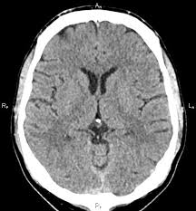
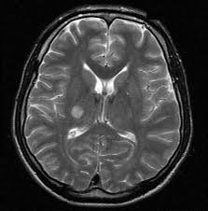

Zobrazovací vyšetření v neurologii
RTG - v podstatě především u traumat hlavy a páteře, většinou doplněno o podrobnější vyšetření (CT, MR)
CT (počítačová tomografie)- využívá rentgenového záření, využití především u cévních mozkových příhod (jasně vidět zda se jedná o krvácení nebo ne) a traumat, výhodou je rychlost a široká dostupnost
MR (magnetická rezonance) – umožňuje detailnější zobrazení struktur, především využití MR mozku a míchy, využití v diagnostice například tumorů, roztroušené sklerózy a epilepsie (detekce fokálních ložisek)
PET (pozitronová emisní tomografie) – patří do oblasti nuklerární medicíny, nezobrazuje ani tak anatomické struktury, jako spíše odráží funkci tkáně vychytávat příslušné radiofarmakum, využívá se v kombinaci s CT nebo MR

Slide 20
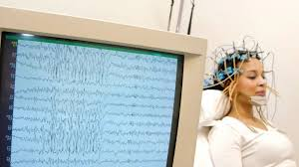
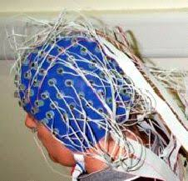
Elektrofyziologické metody
EEG (elektroencefalografie)
- umožňuje snímat bioelektrické potenciály, které neustále vznikají mozkovou činností.
- hodnotí tedy elektrickou aktivitu mozku.
EEG je možné snímat neinvazivně bez porušení kožního krytu (skalpové EEG), či invazivně
Stimulace během EEG – otevření, zavření očí, fotostimulace, hyperventilace, EEG po spánkové deprivaci, video EEG
Využívá se k diagnostice epilepsie.

Slide 21
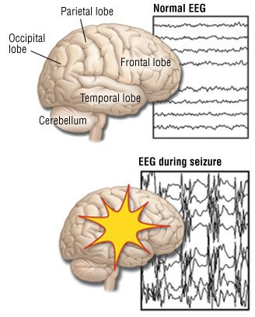

Slide 22
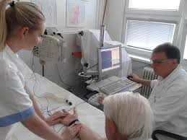
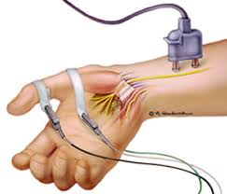
Elektrofyziologické metody
EMG (elektromyografie)
skupina metod, využívaných v diagnostice onemocnění: periferních nervů , svalů, nervosvalového přenosu, motorických neuronů
Vyšetření je nejčastěji prováděno za účelem diagnostiky syndromu karpálního tunelu a dalších postižení periferních nervů a/nebo pletení, kořenových syndromů (krčních či bederních), polyneuropatií, svalových onemocnění a amyotrofické laterální sklerózy.
Vyšetření se skládá ze dvou základních částí:
1. kondukčních studií periferních nervů
2. jehlové EMG

Slide 23
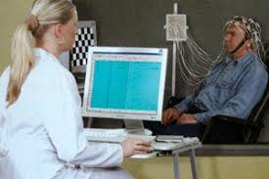
Elektrofyziologické metody
EP (evokované potenciály)
hodnocení funkce některých nervových drah (senzitivní, zrakové, sluchové, motorické).
Termín evokovaný potenciál znamená změnu elektrické aktivity, snímanou v různých částech nervového systému jako odpověď na zevní podnět (obvykle senzorický – proto senzorické evokované potenciály
– zrakové (visual EP - VEP)
- sluchové (brainstem - BAEP)
- somatosenzorické( SEP).
Případně může jít o reakci na stimulaci motorické kůry magnetickými či elektrickými stimuly – odpověď je v tomto případě snímaná ze svalů (motorické evokované potenciály - MEP).
Využití: především diagnostika roztroušené sklerózy, diagnostika mozkové smrti (kmenové BAEP)

Slide 24
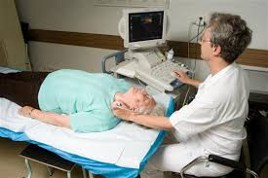
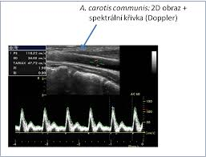
Vyšetřovací metody ultrazvuk
Neinvazivní diagnostická metoda
v neurologii především v diagnostice cévních onemocnění mozku (ultrazvuk magistrálních mozkových tepen) a u novorozenců a kojenců také k diagnostice a sledování vývoje různých patologických nitrolebních procesů.

Slide 25
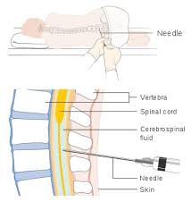
Lumbální punkce
- provádí se k získání mozkomíšního moku (likvoru)
- nezbytná v diagnostice zánětů (bakteriálních – borelióza, virových – herpetických, autoimunitních – roztroušená skleróza) a krvácení (subarachnoidální, typ krvácení projevující se silnou bolestí hlavy, tento typ není vidět na CT mozku)

Slide 26
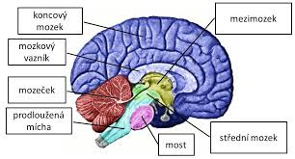
Centrální nervový systém
CENTRÁLNÍ NERVOVÝ SYSTÉM se dále skládá ze dvou základních anatomických oddílů, tedy:
- míchy (medulla spinalis)
- mozku (cerebrum), který se dále dělí na:
  mozkový kmen (truncus cerebri), na němž jsou rozlišovány 3 dílčí části a to:
    prodloužená mícha (medulla oblongata)
    Varolův most (pons Varoli)
    střední mozek (mesencefalon)
  mezimozek (diencefalon), kam patří:
    thalamus
    hypothalamus
  koncový mozek (telencephalon) – má dvě hemisféry
  mozeček (cerebellum)

Slide 27
Křížení motorický a senzitivních drah
Motorická dráha se kříží v oblasti dekuzace – rozhraní mezi prodlouženou míchou a míchou – postižení mozku na jedné straně – tedy vyvolá parézu na straně druhé
Postižení CNS vede k paréze (ochrnutí) centrálního typu – zvýšený tonus, zvýšené reflexy na opačné straně ke straně léze.
Senzitivní dráhy se kříží v oblasti míchy – postižení oblasti mozku zodpovědné za senzitivní vnímání vyvolá poruchu citlivosti na druhé straně těla
Postižení v oblasti míchy vyvolá poruchu citlivosti pod místem léze.

Slide 28
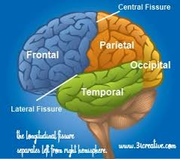
Koncový mozek (telencephalon)
nejvyvinutější částí nervové soustavy.
Tvořen 2 hemisférami, každá z nich se pak skládá ze 4 mozkových laloků:
- čelního (frontálního)
- temenního (parietálního)
- týlního (okcipitálního)
- spánkového (temporálního).

Slide 29
Koncový mozek
povrch hemisfér je tvořen mozkovou kůrou (kortexem), která je tvořená šedou hmotou mozkovou (obsahující zejména těla neuronů)
v hloubi hemisfér je bílá hmota, kterou tvoří především výběžky neuronů
Různé oblasti mozkové kůry (tzv. arey) mají své specializované funkce.
Řada těchto oblastí představuje centrální zakončení nebo začátek nervových drah.

Slide 30
Koncový mozek
Některé funkce jsou lokalizovány oboustranně (a vzhledem ke křížení většiny nervových drah jsou tak většinou funkčně spojené s protilehlou polovinou těla).
Jiné (např. řeč) se vyskytují převážně v jedné hemisféře.
Další oblasti kůry se označují jako asociační a spojují (integrují) různé informace z ostatních oblastí mozku.

Slide 31
Mozkové laloky
V každém z mozkových laloků jsou lokalizovány určité specifické funkce nervového systému.
Zánikové syndromy – narušení funkce příslušené oblasti mozku
- příčiny – cévní mozková příhoda, zánět, tumor
- klinicky se projeví výpadkem dané funkce
Iritační léze – vznikají drážděním příslušných oblastí
- příčiny – nejčastěji epileptické záchvaty
- nejvíce epileptogenním mozkovým lalokem je lalok spánkový, poté lalok čelní a temenní, nejmenší procento epileptických záchvatů vzniká v laloku týlním

Slide 32
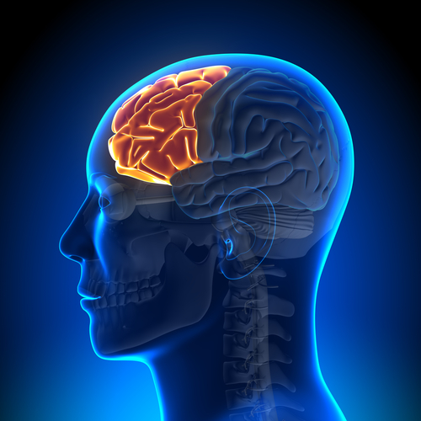
Čelní (frontální) lalok
Funkce čelního laloku:
řízení motoriky (hybnosti) –
      postižení: porucha hybnosti na kontralaterální části těla (hemiparéza)
produkce řeči - V dominantní (u většiny populace levé) hemisféře se v čelním laloku nachází také jedno z řečových center (Brocovo centrum), zodpovědné za produkci řeči.
  postižení: porucha řeči s dominujícím postižením řečové produkce a méně výrazným narušením porozumění.
Zdroj: https://www.richardsonthebrain.com/frontal-lobe

Slide 33
Čelní (frontální) lalok
prefrontální část: vliv na sociální chování pacienta a plánování činností.
  Postižení: poruchy iniciativy tzv. (apaticko-abulický syndrom), rozhodování, plánování činností, pozornosti, paměti a myšlení a také změnami v sociálním chování (k tzv. desinhibici). emoční labilita
Oboustranné postižení čelních laloků (prefrontální části): frontální apraxie chůze

Slide 34
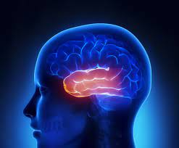
Spánkový (temporální) lalok
Funkce:
Paměťové funkce, nastavení nálady a emocí (citového prožívání), vliv na sexuální chování jedince a současně představují centrální zakončení čichových a vegetativních drah.
Na vnější ploše temporálního laloku je uložena centrální sluchová oblast a také v dominantní (většinou levé) hemisféře také jedno z řečových center (Wernickeho centrum v dominantní hemisféře, zodpovědného především za percepci řeči – porozumění).
  Postižení vzniká porucha řeči s převažujícím narušením porozumění a méně postiženou produkcí řeči.
Zdroj: https://library.neura.edu.au/schizophrenia/physical-features/brain-regions/temporal-lobe/

Slide 35
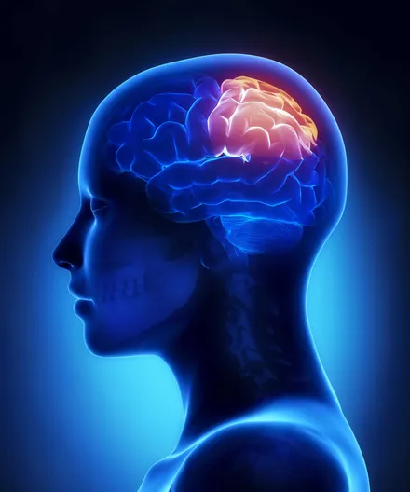
Temenní (parietální) lalok
Funkce: zajišťuje senzitivní vnímání
  Postižení: porucha citlivosti na kontralaterální polovině těla
V nedominantní (většinou pravé) hemisféře má také vztah k uvědomování si tělesného schématu a prostorových vztahů a pozornosti.
  Při poruše jeho funkce vzniká tzv. neglect syndrom neboli syndrom opomíjení.
V dominantní (levé) hemisféře se pak parietální lalok podílí na schopnosti psát, číst, počítat a také na pravolevé orientaci.
  Při poruše funkce této části mozku jsou pak uvedené funkce (nebo některé z nich) narušeny a objevuje se neschopnost psát (agrafie), číst (alexie) a počítat (akalkulie) a případně porucha pravolevé orientace (tzv. Gerstmannův syndrom).
Zdroj: https://www.simplypsychology.org/parietal-lobe.html

Slide 36
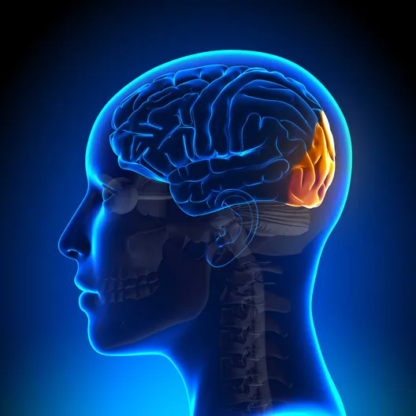
Týlní (ocipitální) lalok
slouží téměř výhradně zrakovému vnímání.
Při jeho poškození se objevují poruchy vidění. Nejdůležitější oblastí je tzv. primární zraková kůra. Při jejím poškození vzniká tzv. kontralaterální homonymní hemianopsie
Zdroj: https://www.simplypsychology.org/occipital-lobe.html

Slide 37
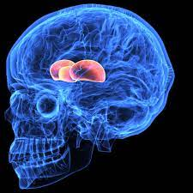
Mezimozek (diencephalon)
Thalamus - převod informací ze všech senzitivních a senzorických drah (kromě čichu) do mozkové kůry.
- podílí se i na řízení motoriky a bdělosti.
Hypothalamus řízení autonomních funkcí (termoregulace, řízení spánku, příjmu potravy a sex. chování)
Zdroj: https://www.verywellhealth.com/diencephalon-anatomy-5072810

Slide 38
Postižení mezimozku
Postižení thalamu – jednostranné postižení vede k silným bolestem na druhé straně těla
Postižení hypothalamu – změny sexuálního chování, chuti k jídlu, spánku

Slide 39
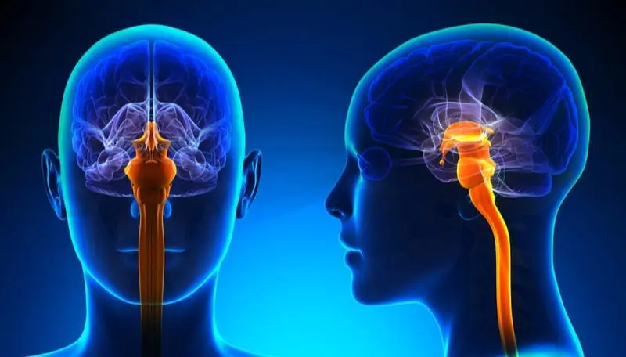
Mozkový kmen (truncus cerebri)
V mozkovém kmeni jsou uložena jádra hlavových nervů.
Spolu s mezimozkem se mozkový kmen podílí na udržování bdělosti.
  mozkový kmen (truncus cerebri), na němž jsou rozlišovány 3 dílčí části a to:
    prodloužená mícha (medulla oblongata)
    Varolův most (pons Varoli)
    střední mozek (mesencefalon)
Zdroj: https://blog.mindvalley.com/brain-stem/

Slide 40
Postižení mozkového kmene
závažné a často obtížně slučitelné se životem.
většinou vede k rozvoji poruchy vědomí a kvadruparézy se současným postižením hlavových nervů v důsledku postižení jejich jader, lokalizovaných v oblasti kmene (což vede např. k zornicovým či okohybným poruchám, postižení mimiky nebo k poruše motoriky jazyka)

Slide 41
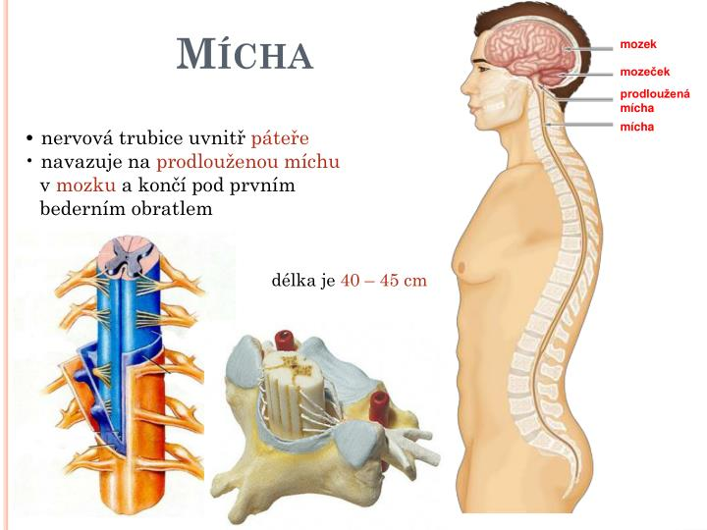
Mícha
představují struktury, přes které prochází řada nervových drah, které vedou:
- veškeré senzitivní, motorické a vegetativní informace.
- v oblasti mozkového kmene dále senzorické informace (chuťové a sluchové, část zrakových, ale nikoli čichové)
Zdroj :https://www.slideserve.com/ina/m-cha-a-mozek

Slide 42
Postižení míchy
- postižení míchy v celém úseku – příznaky vychází z lokalizace postižení
    - krční úsek – kvadruparéza (ochrnutí horních i dolních končetin)
    - hrudní a bederní - paraparéza (ochrnutí pouze dolních končetin)
    -porucha citlivosti pod místem postižení
    - současně dochází k postižení sfinkterových a sexuálních funkcí
    - postižení míchy, které není v celém úseku – vychází z dané lokalizace postižení (například: postižení jedné končetiny – monoparéza, jednostranné postižení horní a dolní končetiny – diparéza, izolované porucha citlivosti)
při postižení vyšších segmentů krční míchy může dojít k ochrnutí bránice a následné poruše dechových funkcí.
Příčiny postižení míchy – ischémie, krvácení, trauma, tumor, zánět (i autoimunitní například roztroušená skleróza)
    -

Slide 43
Nejčastější neurologická onemocnění mozku se vztahem k poruchám řeči
Cévní mozková příhoda (CMP)
Tumory
Roztroušená skleróza
Epilepsie

Slide 44
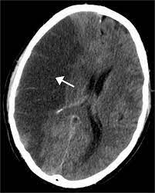
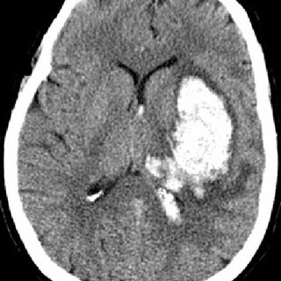
Cévní mozková příhoda (CMP)
Každých 34 minut je v ČR přijat k hospitalizaci jeden nemocný s CMP.
Třetí nejčastější příčina smrti.
Nejčastější příčina závažné invalidity a nesoběstačnosti vyššího dospělého věku.
ikty jednou z nejčastějších příčin invalidizace – asi u 40 % pacientů, přežívajících po CMP, přetrvává neurologické postižení (nejčastěji parézy, případně poruchy koordinace či řeči)
Dělení CMP:
  Ischemický (mozkový infarkt) 80%
  Hemoragický (mozkové krvácení) 20%
CT mozku
Mozkové krvácení
CT mozku mozkový infarkt

Slide 45
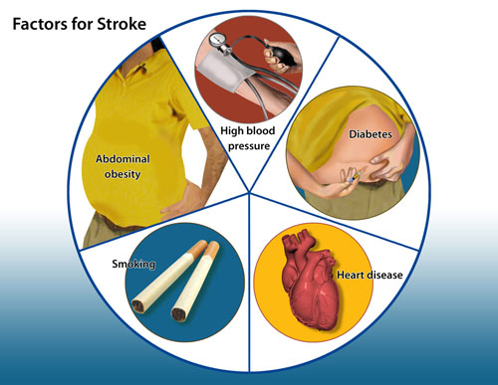
CMP – rizikové faktory
Věk, pohlaví (mladší věk častěji u mužů, vyšší věk častější výskyt u žen)
Hypertenze (vysoký krevní tlak)
Diabetes mellitus (cukrovka)
Kouření
Srdeční choroby a vady (např. fibrilace síní)
Obezita
Hyperlipoproteinemie (zvýšený celkový nebo LDL cholesterol)
Stres
Zdroj: https://www.neuroskills.com/brain-injury/stroke/who-is-at-risk-for-a-stroke/

Slide 46
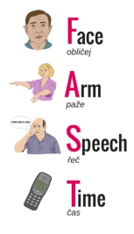
CMP – klinické příznaky
Laik může použít tzv. FAST test, kterým je možné hned na začátku ataky ověřit symptomy, a díky tomu včas přivolat lékařskou pomoc.
F – z angl. face (tvář) – Jedná se o projevy na obličeji postiženého. Pokud vyzvete nemocného, aby vycenil zuby nebo se usmál, můžete pozorovat pokles jednoho ústního koutku. Dalším projevem může být brnění poloviny obličeje či pokles očního víčka.
A – z angl. arm (ruka) – Jedná se o projevy v oblasti horní končetiny. Pokud vyzvete postiženého, aby zdvihl ruce před sebe s dlaněmi otočenými vzhůru, je patrný rychlý pokles jedné končetiny dolů.
S – z angl. speech (řeč) – Jedná se o projevy spojené s náhlou poruchou řeči (afázie).
T – z angl. time (čas) – písmeno T ve slově FAST označuje čas a poukazuje na důležitost rychlého zásahu.
Zdroj: https://www.fyzioklinika.cz/clanky-o-zdravi/cevni-mozkova-prihoda-cmp

Slide 47
CMP – klinické příznaky
motorický deficit (slabost, paréza) (82 %): - kontralaterálně ke straně postižení mozkové tkáně
  nejčastěji je postižena jedna polovina těla (hemiparéza)
  méně často jen jedna končetina (monoparéza)
  vzácně jsou postiženy všechny čtyři končetiny (kvadruparéza)
  případně může jít pouze o poruchu hybnosti ústního koutku (centrální faciální paréza).
senzitivní příznaky (obvykle necitlivost, nejčastěji na jedné polovině těla opět kontralaterálně k postižení) (45 %)
bolest hlavy (27 %, nejčastěji u krvácení, kde se jedná o typický příznak)
porucha řeči (24 %)
porucha chůze (11 %)
porucha vidění
  o v jedné polovině zorného pole (hemianopsie) (14 %)
  o jiné poruchy vidění (6 %):

Slide 48
CMP diagnostika a terapie
TIME IS BRAIN
Klíčové rozlišit mezi ischemickou a hemorhagickou (krvácení) CMP
- CT mozku
- krvácení – neurochirurgie nebo konzervativní postup
- Ischemie – do 4,5 hodiny intravenózní trombolýza, do 6 hodin, většinou při neúspěch trombolýzy mechanická trombektomie, jsou-li kontraindikace, tak konzervativní postup

Slide 49
CMP a logopedie
Logoped přichází vyšetřit pacienta, hned jakmile je to možné, většinou ihned na iktovou jednotce (oddělení na kterém jsou pacienti většinou prvních 24 hodin po CMP)
MAST (The Mississippi Aphasia Screening Test) (MAST) test
https://www.fnbrno.cz/areal-bohunice/neurologicka-klinika/screening-afazie-mastcz/t3305
a GUSS (Gugging Swalloving Screen – Trapl M. et al. 2007) test
https://www.fnbrno.cz/areal-bohunice/neurologicka-klinika/screening-dysfagie-guss/t4943
Péče o pa­cienty s dysfagií po cévní mozkové příhodě v České republice
Autoři: G. Solná ¹; D. Václavík ¹; N. Lasotová ²
Působiště autorů: Neurologické oddělení, Vzdělávací a výzkumný institut Agel, o. p. s., Vítkovická nemocnice, a. s., Ostrava ¹; Neurologická klinika LF MU a FN Brno ²
Vyšlo v časopise: Cesk Slov Neurol N 2018; 81(5): 528-531

Slide 50
Roztroušená skleróza (RS)
- chronické autoimunitní demyelinizační neurodegenerativní onemocnění mozku, míchy a optických nervů.
- patří mezi nejčastější příčiny chronické invalidity mladých lidí
- první příznaky RS mezi 20-40 rokem, častější u žen
- klinické příznaky – většinou ataky, mezi nimi období klidu, klinicky: poruchy zraku (zamlžené vidění), parézy, poruchy citlivosti, sfinkterové, sexuální poruchy, závratě, únava
- diagnostika – MR, lumb. punkce, evokované potenciály
- poruchy řeči, poruchy polykání
- důležitá spolupráce s logopedem

Slide 51
Poruchy řeči u RS
Rozvoj takzvané skandované řeči (charakteristická vyrážením prvních slabik s polykáním těch následujících nebo zpomaleným hovorem s přetahováním jednotlivých slabik).
Slabost a porucha koordinace svalů jazyka, rtů, tváří a úst vede k obtížnému ústnímu projevu.
Jedinci s roztroušenou sklerózou také mohou mít rhinolálii. Tato obtíž je způsobena slabostí patrového svalstva a je podobná mluvě s ucpaným nosem při rýmě.
Problémy s řečí jsou často sdruženy s dalšími příznaky postižení nervového systému, mezi něž patří třes a porucha svalové koordinace.

Slide 52
Poruchy polykání u RS
Potíže s polykáním jsou relativně častým a závažným symptomem RS, který je však v klinické praxi často opomíjen a zřejmě podhodnocen.
Poruchy s polykáním se objevují zhruba u třetiny pacientů.
Čím výraznější postižení, tím častěji se objevují poruchy polykání.
Dop. literatura:
Validace dotazníku pro hodnocení dysfagie u pacientů s roztroušenou sklerózou – česká verze DYMUS
Autoři: J. Kolčava ^{1,2}; N. Lasotová ²; P. Štourač ^{1,2}; J. Bednařík ^{1,2}; E. Vlčková ^{1,2}
Působiště autorů: Neuroglická klinika LF MU, Brno ¹; Neurologická klinika FN Brno ²
Vyšlo v časopise: Cesk Slov Neurol N 2020; 83/116(3): 285-290

Slide 53
Tumory CNS
Primární tumory CNS (benigní – nezhoubné – např. meningeom, maligní – zhoubné – např. glioblastom), pozor „i benigní tumor může být velmi nebezpečný vzhledem ke své lokalizaci“
Sekundární – metastázy (karcinom prsu, karcinom plic, karcinom ledvin, melanom ....)
Klinicky postupně progredující - ložiskové potíže vycházející z lokalizace tumoru (např. poruchy zraku, parézy, poruchy citlivosti, epileptické záchvaty), poruchy chování, koncentrace
- celkové příznaky – bolest hlavy, pocit na zvracení, zvracení
Diagnostika – MR mozku
Terapie – kombinovaná – onkologická a neurochirurgická

Slide 54
Epilepsie
Epilepsie je onemocnění mozku charakterizované opakovaným výskytem epileptických záchvatů.
Dle současných kritérií je ke stanovení této diagnózy nutné, aby pacient prodělal (1) dva epileptické záchvaty nebo (2) jeden epileptický záchvat a současně bylo vysoké riziko jeho opakování.
Vysoké riziko je např. v případě, že k záchvatu došlo v důsledku prodělané cévní mozkové příhody, nádoru nebo je přítomna epileptiformní abnormita na EEG. Epilepsie postihuje cca 1% populace, nejvyšší výskyt je v dětství a ve starším věku.

Slide 55
Epilepsie - dělení
Fokální záchvaty
je možné vymezit oblast mozku, která je zodpovědná za vznik epileptických záchvatů.
  - s poruchou vědomí
  - bez poruchy vědomí
Generalizované záchvaty
- tonicko klonické
- myoklonické - rychlé krátké záškuby, nejčastěji horními končetinami
- absence -krátká ztráta vědomí (několik málo sekund), která není doprovázena výraznějšími motorickými projevy, používá se rovněž pojem zahledění

Slide 56
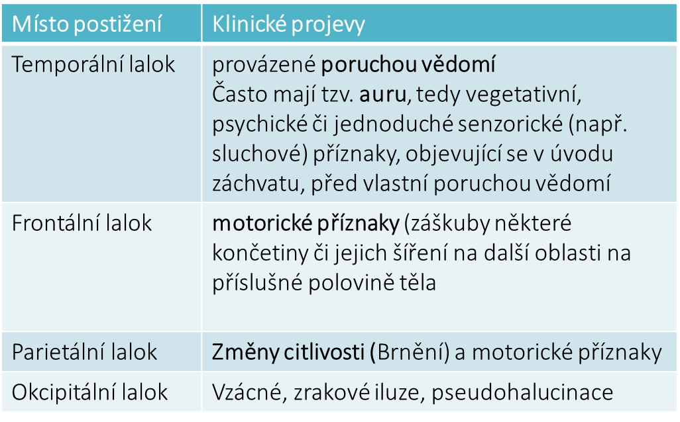
Fokální epileptické záchvaty

Slide 57
Epilepsie -diagnostika
CT mozku
Magnetická rezonance
EEG
Video EEG

Slide 58
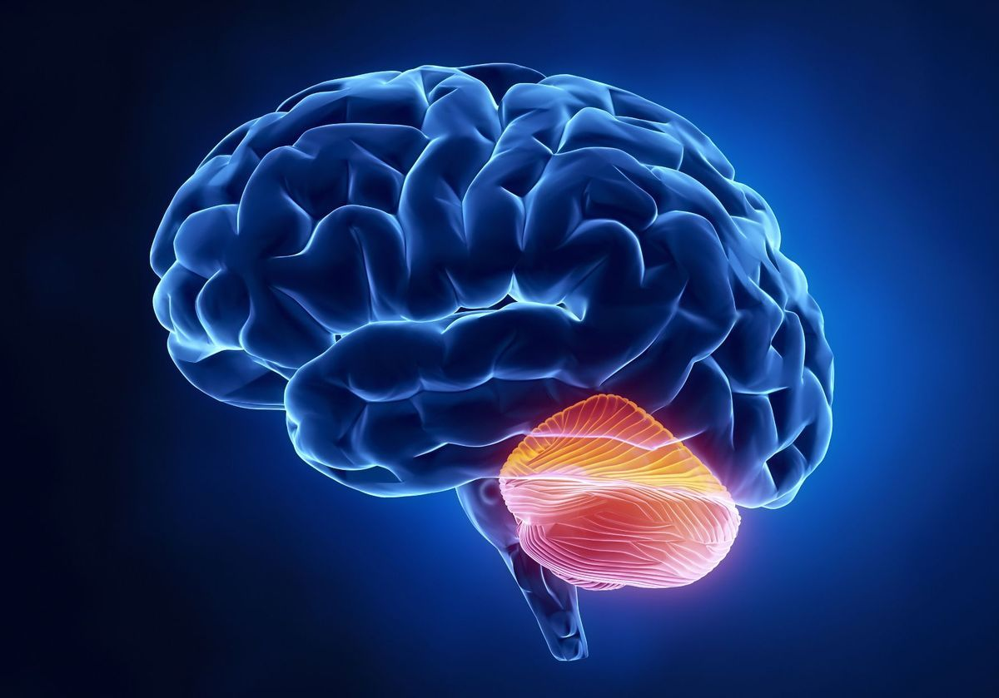
Mozeček (cerebellum)
umístěn v zadní jámě lební
podílí se na koordinaci pohybů a udržování vzpřímeného postoje a rovnováhy (společně s vestibulárním systémem)
Při poruše mozečkových funkcí je pohyb možný, je však narušena jeho plynulost a přesnost.
Postižení (CMP, tumor, RS) – porucha koordinace pohybu, neschopnost přesného cílení pohybů, hrubý třes při pohybu, hlavně na začátku a před dosažením cíle
Zdroj: https://www.the-scientist.com/news-opinion/cerebellum-does-quality-control-for-our-thoughts--study-65031

Slide 59
Poruchy řeči při postižení mozečku
Ataktická (přerývaná, skandovaná) řeč je způsobena asynergií (porucha koordinace) a adiodochokinézou (schopnost vykonávat střídavě rychlé protichůdné pohyby) artikulačního a dýchacího svalstva, které vede ke zpomalení tempa řeči a změnám artikulace.
Slova jsou vyrážena s nepřiměřeným důrazem na jednotlivé slabiky (zejména na prvou), někdy až explozivně.
Mozečková dysartrie – zpomalení tempa řeči a setřená výslovnost („řeč opilce“),
připomíná pseudobulbární syndrom (bude vysvětleno následovně)

Slide 60
Extrapyramidový systém
používá pro společné označení dalších podkorových (subkortikálních) a korových (kortikálních) oblastí, které se podílejí na řízení hybnosti (motoriky).
Patří sem především tzv. bazální ganglia, motorická část thalamu a některé kortikální oblasti.
Naopak primární motorická kůra, pyramidová dráha a mozeček k extrapyramidovému systému nepatří.

Slide 61
Extrapyramidový systém
řízení hybnosti a částečně také na kognitivních (poznávacích) funkcích a funkcích tzv. limbického systému.
Ovlivňují zejména plánování pohybů (k jejich aktivaci dochází již před začátkem pohybu) a kontrolu složitých pohybových vzorců (řeč, psaní apod.).
Pro onemocnění extrapyramidového systému se často používá anglický termín „MOVEMENT DISORDERS“.

Slide 62
Movement disorders
Dělíme je do dvou základních skupin podle klinických příznaků, a to na:
Dyskinézy (abnormální mimovolní pohyby), kam patří:
o Dystonie (např. laryngeální dystonie)
o Hyperkinézy (např. Huntingtonova chorea)
- Parkinsonský (hypokineticko-rigidní) syndrom, pro který je typická kombinace následujících příznaků:
o Hypokineza (zmenšení amplitudy pohybů), bradykineza (zpomalený průběh pohybů) a/nebo akineza (ztížený start pohybů)
o Rigidita (typ zvýšeného svalového tonu)
o Třes (zejména klidový)
o Nestabilita při stoji a chůzi (posturální nestabilita).
Parkinsonský syndrom se nemusí vyskytovat jen u Parkinsonovy nemoci, ale také může být například polékový (psychiatrická medikace).

Slide 63
Movement disorders – dyskinézy
Laryngeální dystonie – velmi vzácná, řeč může být také ovlivněna nedobrovolným napnutím svalů, které ovládají hlasivky (laryngeální dystonie), což má za následek tichý, dechový hlas nebo neschopnost jasně mluvit. Dystonie se postupně zhoršuje a nakonec postihuje svaly ve většině částí těla.
Huntingtonova chorea – autosomálně dominantní onemocnění, neurodegenerativní, první příznaky střední věk, progredující porucha motoriky (choreatické pohyby), změny osobnosti, demence, smrt.
řeč je narušena již v počátečních stadiích porucha artikulace a prozódie (zabarvení a výška hlasu, hlasitost, pauzy, melodie, rychlost
a přízvuk). V pokročilých stadiích je verbální projev ještě zhoršen kognitivním
deficitem, dyskinezemi orofaciálního, lingválního, hltanového a dýchacího svalstva. Řeč pacientů s Huntingtonovou nemocí připomíná řeč opilého člověka. V pokročilých
stadiích je řeč přerývaná až zcela nesrozumitelná.

Slide 64
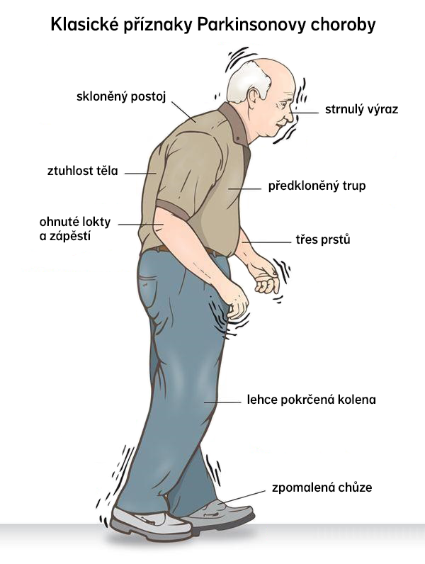
Parkinsonova nemoc
Parkinsonova nemoc (PN) se vyznačuje klasickou trias základních příznaků: bradykineze, rigidita a klidový tremor.
Tato typická symptomatologie ovlivňuje různou mírou i řeč a psaní, to ve velké míře zhoršuje kvalitu života pacientů.
Například se se jedná o hypokinetickou dysartrii (HD).
https://www.neurologiepropraxi.cz/pdfs/neu/2010/02/10.pdf
Poruchy řeči u Parkinsonovy nemoci.

Slide 65
Periferní nervový systém
hlavové nervy (včetně jejich jader v mozkovém kmeni)
míšní nervy včetně:
o motorických neuronů umístěných v předních míšních rozích
o ganglií senzitivních neuronů (umístěných na zadních míšních kořenech) a jejich centrálních výběžků probíhajících zadními míšními provazci

Slide 66
Hlavové nervy
vystupují přímo z mozku (především mozkového kmene)
zprostředkují nervové zásobení v oblasti hlavy a krku (výjimkou je n. vagus, který zajišťuje parasympatické nervové zásobení orgánů dutiny hrudní a většiny orgánů dutiny břišní).
Všechny hlavové nervy jsou párové (pravý a levý).
Celkem rozlišujeme 12 párů hlavových nervů, označovaných římskými číslicemi I-XII. Jejich číslování je založeno na pořadí, ve kterém vystupují z mozku (mozkového kmene).
I. a II. hlavový nerv je součástí centrálního nervového systému (CNS)
ostatní řadíme k perifernímu nervovému systému (PNS).
Podobně jako v jiných oblastech těla řídí i funkci hlavových nervů centrální nervový systém.

Slide 67
Hlavové nervy
K PORUŠE funkcí zprostředkovaných hlavovými nervy tedy může dojít v rámci postižení periferních (při lézi vlastního nervu nebo jeho jádra v oblasti mozkového kmene) nebo centrálních (při lézi centrálních drah spojených s příslušným nervem).
Příčiny postižení jsou obecně velmi různorodé – může jít o záněty (infekční – např. borelióza nebo tuberkulóza – nebo autoimunitní), traumatické či nádorové postižení, cévní mozkové příhody apod.

Slide 68

I. Čichový nerv (nervus olfactorius)
Řadíme k CNS - není to periferní nerv, ale výchlipka koncového mozku určená k přenosu čichových impulzů. Jde o čistě senzorický nerv zprostředkující čichové funkce.
Úplná ztráta čichu a chuti je typickým příznakem COVIDu. Postihuje až 60 procent nakažených.
Koronavirus napadá zakončení čichového nervu na stropu dutiny nosní. Tento nerv není obalen ochrannou tkání. Když na něj virus zaútočí, pacienti přestanou dostávat čichové signály do mozku.

Slide 69
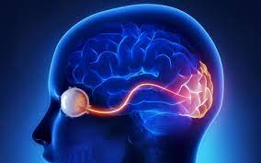
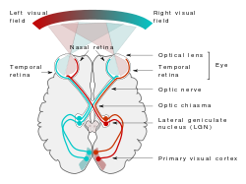
II. Zrakový nerv
(nervus opticus)
Řadíme k CNS - není to periferní nerv, ale výchlipka mezimozku určená k přenosu zrakových impulzů.
Postižení typické pro roztroušenou sklerózu, projevuje se rozmazaným viděním až ztrátou zraku na 1 oko
Zdroj:https://discoveryeye.org/optic-nerve-visual-link-brain/

Slide 70
III. , IV. a VI. Okohybné nervy
K okohybným nervům řadíme následující hlavové nervy:
- III. - n. oculomotorius (okohybný nerv)
  – smíšený nerv motorický (zvednutí horního víčka) a parasympatický (mioza – zúžení zorniček na světle, a akomodace – zaostření na blízko)
  - postižení – šilhaní směrem ven – divergentní strabismus, rozšířená zornička nereaguje na světlo, pokles horního víčka), pacient vnímá jako dvojité vidění - diplopie
- IV. - n. trochlearis (kladkový nerv)
čistě motorický nerv – inervuje pouze 1 sval, který stáčí oční bulbus nahoru a laterálně (do strany), při jeho postižení šilhání při pohledu dolů, pacienti si všimnou většinou všimnou diplopie při chůzi ze schodů
- VI. - n. abducens (odtahovací nerv)
čistě motorický nerv. Stáčí bulbus laterálně, při postižení šilhání směrem dovnitř, pacient vnímá jako dvojité vidění

Slide 71
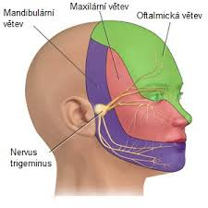
V. Nervus trigeminus (trojklanný nerv)
- Senzitivní inervace (citlivost) celého obličeje a sliznic nosu a horního patra
- Motorická inervace (hybnost) žvýkacích svalů
- Senzorická složka: vnímání chuti na předních dvou třetinách jazyka.
Postižení: porucha citlivosti obličeje (např. snížená citlivost, brnění), porucha hybnosti žvýkacích svalů, ztráta chuti na předních 2/3 jazyka
Neuralgie trigeminu - bolesti – obvykle v rámci jednotky označované jako neuralgie trigeminu – projevují se prudkými, velmi intenzivními, šlehavými bolestmi v inervační oblasti některé ze 3 větví nervu jednostranně, příčina neurovaskulární konflikt – útlak nervu cévou nebo například roztroušená skleróza

Slide 72
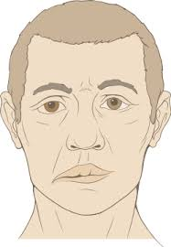
VII. Nervus facialis (lícní nerv)
parasympatická inervace slzné a slinné žlázy
motorická inervace svalu, ovládajícího napětí bubínku
senzorickou inervaci (chuť) z předních dvou třetin jazyka, a senzitivní zásobení boltce, zvukovodu a bubínku (chorda tympani).
Postižení nervus facialis – paréza (ochrnutí) nervus facialis – paréza mimických svalů ½ obličeje
– centrální – bez ptózy (spadnutí) očního víčka na dané straně, příčina např. CMP
- periferní – s ptózou očního víčka, například Bellova paréza nebo zánět (herpes, borelióza)

Slide 73
VIII. Sluchověrovnovážný nerv (nervus vestibulocochlearis)
Skládá se ze 2 samostatných nervů (n. vestibularis – rovnovážný, n. cochlearis – sluchový), které přijímají informace z 2 různých smyslových orgánů (sluchového a rovnovážného).
N. vestibularis: Je to nerv zajišťující rovnovážné funkce, vede vzruchy z vestibulárního aparátu vnitřního ucha, který reaguje na změny polohy hlavy v trojrozměrném prostoru a zrychlení a zpomalení pohybu. Funkcí vestibulárního aparátu je udržování rovnováhy, ovlivňuje svalového napětí a zajištuje souhru pohybů hlavy a očí.
N. cochlearis: zajišťuje sluchové funkce.
Postižení n. vestibularis – tzv. vestibulární syndrom subjektivně vnímaný jako silná závrať
Postižení n. cochlearis – porucha sluchu

Slide 74
IX. Nervus glossopharyngeus
(nerv jazykohltanový)
Společně s X. a XI. hlavovým nerve je součástí tzv. postranního smíšeného systému – nervy mají podobný průběh a sdílejí i obdobné funkce.
Funkce:
- Senzorická: Vede chuť ze zadní třetiny jazyka
- Senzitivní: citlivost v oblasti měkkého patra (součást dávivého reflexu), nosohltanu, tonzil, zadní třetiny jazyka, středního ucha.
- Motorická: Podílí se na zajištění hybnosti svalů hltanu (spolu s n. X. a n. XI.).
- Parasympatická: Inervují příušní žlázu.

Slide 75
IX. Nervus glossopharyngeus
- Stejnostranná porucha chuti zadní třetiny jazyka
- jednostranné vyhasnutí dávivého reflexu (vyšetření: dotyk štětičkou měkkého patra a sledujeme zda vyvoláme dávivý reflex)
- lehká porucha polykání (na motorické inervaci svalů hltanu se podílí i n. X. a n. XI.)
- Podobně jako u n. trigeminus (n. V.) existuje i neuralgie n. glossopharyngeus – záchvatovité šlehavé bolesti v oblasti měkkého patra a ucha.

Slide 76
X. Nervus vagus (nerv bloudivý)
Ze všech hlavových nervů má nejdelší průběh, vydává větvičky k inervovaným orgánům v oblasti hlavy a krku a poté sestupuje do hrudníku a dutiny břišní, kde parasympaticky zásobuje prakticky všechny orgány kromě koncové části tlustého střeva. Jako jediný hlavový nerv tak zajišťuje inervaci mimo oblast hlavy a krku.
Senzorická: Vede chuť z oblasti epiglottis (hrtanová příklopka).
Senzitivní: zásobení v oblasti hltanu, jícnu, a dalších částí trávícího a dýchacího traktu, tvrdé pleny mozkové.
Motorická: Inervace svalů hltanu (spolu s n IX. a XI.), hrtanu a měkkého patra (spolu s n XI.).
- Parasympatická inervace:
  hladkého svalstva jícnu, žaludku, střevních kliček (kromě koncové části tlustého střeva a konečníku)
  svalů hlasivek, průdušnice a průdušek
  srdce a velkých cév.

Slide 77
X. Nervus vagus
Postižení:
- paréza měkkého patra (na straně léze je patro pokleslé, uvula (čípek v hrdle) je přetažena na zdravou stranu)
- vyhaslý dávivý reflex
- při těžší lézi vzniká porucha polykání (paréza svalů hltanu) a chrapot (paréza svalů hlasivek)
- poruchy parasympatické inervace vnitřních orgánů - poruchy srdečního rytmu a krevního tlaku, zažívací obtíže.
Příčina poruchy: Léze mozkového kmene (podobně jako u ostatních hlavových nervů), komplikace chirurgických výkonů.
Způsob vyšetření: Vyšetření pohyblivosti měkkého patra v klidu a při aktivaci („á“). Vyvolání dávivého reflexu.

Slide 78
XI. Nervus accesorius (nerv přídatný)
Motorický nerv: 2 větve
Vnitřní větev: Spolu s n. X inervuje měkké patro, hltan a hrtan.
Vnější větev: Inervuje m. sternocleidomastoideus (kývač hlavy) a m. trapezius (trapézový sval, stabilizace lopatky).
Porucha:
Vnitřní větev: Obrna měkkého patra a porucha fonace.
Vnější větev: Vázne otáčení hlavy na nepostiženou stranu, na postižené straně je patrný pokles ramene a bude oslabeno jeho zvedání.
Nerv je povrchový, příčinou postižení může být i chirurgický zákrok na krku

Slide 79
XII. Nervus hypoglossus
(nerv podjazykový)
Zajišťuje hybnost všech svalů jazyka
Porucha:
- Jednostranná léze: Při plazení se špička jazyka uchyluje na stranu parézy (je přetlačována). Pokud je příčinou parézy léze nervus hypoglossus, je paréza na stejné straně jako léze a na postižené polovině jazyka je svalstvo atrofické a mohou být přítomny fascikulace (samovolné záškuby jednotlivých svalových snopců – vypadají, jakoby se na jazyku něco míhalo). Při centrální lézi pyramidové dráhy k jádru hypoglossu může dojít také k lehčí paréze poloviny jazyka, která je vzhledem k lézi lokalizovaná kontralaterálně, a nejsou přítomny atrofie jazyka ani fascikulace.
- Oboustranná léze: Vázne pohyblivost jazyka, jazyk nelze vypláznout, při periferním postižení je patrná atrofie svalů, případně fascikulace. Vzniká také dysartrie.
Příčinou může být ALS (amyotrofická laterální skleróza)
Vyšetření: Jazyk vyšetřujeme v klidu a při plazení – hodnotíme, zda plazí středem a nevykazuje (v celém rozsahu nebo na některé polovině) atrofii a fascikulace.

Slide 80
Bulbární syndrom
je onemocnění z oboustranné léze IX−XII. hlavových nervů nebo jejich jader.
Projevy:
dysartrie
dysfágie
pokles měkkého patra (příznak opony)
snížený nebo vyhaslý dávivý reflex
atrofie jazyka,
fascikulace jazyka.
Při progresi může dojít k postižení žvýkacího a mimického svalstva inervovaného z V., respektive VII. hlavového nervu. Dále to mohou být poruchy dýchání a srdeční činnosti při postižení center v prodloužené míše nebo X. hlavového nervu.
Příčiny: léze mozkového kmene (záněty, tumory, cévní příhody),amyotrofická laterální skleróza,
syndrom Guillain-Barré.

Slide 81
ALS (amyotrofická laterální skleróza)
progresivní, fatální, neurodegenerativní onemocnění motorických neuronů mozku a míchy, způsobující degeneraci a ztrátu mozkových (horní) a spinálních (dolní) motoneuronů.
dochází k postupné svalové slabosti až atrofii. Mozek nakonec není schopen ovládat většinu svalů a pacient zůstává paralyzován, při zachování psychických a mentálních schopností
Poruchy řeči a polykání u ALS - https://www.zsalsa.cz/cs/als/poruchy-reci
Řeč při onemocnění ALS je postižena slabostí až parézou svalů rtů, jazyka, čelisti, měkkého patra a hrtanu, v pokročilejších stádiích i slabostí dýchacích svalů.
Zpočátku se objevuje chraptivá nebo setřelá řeč, při únavě a večer se může postupně stávat nesrozumitelnou až nemožnou.
Poruchy polykání – ze stejných příčin může dojít k dysfagii, nutná včasná logopedická terapie a intervence – (včasné zavedení nasogastrické sondy NGS nebo PEG (perkutánní endoskopická gastrostomie).

Slide 82
Pseudobulbární syndrom
onemocnění způsobené oboustrannou lézí tractus corticobulbaris. Nejčastější příčiny tohoto syndromu jsou cévní mozkové poruchy.
Při jednostranné lézi je onemocnění kompenzováno druhostranným kortikobulbárním traktem.
Projevy
dysartrie,
dysfágie
zvýšený masseterový reflex (vybavuje poklepem kladívka na prst vyšetřujícího, který je položen napříč přes bradu vyšetřovaného, přičemž pacient má pootevřená ústa)
často emoční a psychické poruchy (psychická labilita, bezděčný pláč či smích),
bývá pyramidová a extrapyramidová symptomatika (frontální typ chůze)

Slide 83
Postižení periferního nerv. systému mimo hlavové nervy
Například postižení nervových kořenů vystupujících z krční páteře nebo bederní páteře útlakem vyhřezlé ploténky.
Postižení se projevuje bolestmi a periferní parézou (snížené reflexy, atrofie)
Nebo postižení vlastních nervů – např. syndrom karpálního tunelu (brnění prstů ruky).
Periferní paréza se projevuje sníženými reflexy, atrofiemi, fascikulacemi.

Slide 84
Postižení nervosvalového přenosu
Typické onemocnění je myastenia gravis:
Myastenia gravis je autoimunitní onemocnění, způsobené protilátkami, zaměřenými nejčastěji proti receptorům pro acetylcholin, lokalizovaným v postsynaptické části nervosvalové ploténky.
Klinicky se projevuje svalovou slabostí (parézou) a abnormálně zvýšenou svalovou únavností.
Typické je kolísání intenzity příznaků (postupně se zvýrazňují během svalové aktivity a/nebo během dne a naopak se zlepšují po krátkém odpočinku).
Typické jsou poruchy polykání a řeči (setřelá, huhňavá,nesrozumitelná...), které výrazně kolísají během dne (lepší ráno. Horší večer nebo po únavě)

Slide 85
Poruchy vědomí
Kvantitativní poruchy vědomí
Somnolence – pacienta lze probudit slovními podněty nebo dotykem
Sopor - částečné probuzení pacienta je možné pouze bolestivými podněty
Kóma – pacient je neprobudný
K hodnocení se používá GCS – glasgow coma scale

Slide 86
Kvalitativní poruchy vědomí
Delirium je kvalitativní poruchou vědomí charakterizovanou náhle vzniklou změnou chování, poruchou pozornosti a fluktuujícím průběhem.
Je velmi časté, vyskytuje se u 10–30 % hospitalizovaných pacientů, častěji u starších 65 let.
Příčiny: CMP, abusus alkoholu, nyní také COVID 19

Slide 87
Děkuji za pozornost

